Slide 1

Tuần 21
Bài viết 1: Luyện tập tả phong cảnh (Tìm ý, lập dàn ý)
TIẾNG VIỆT 5
Tập 2

Slide 2



Slide 3



TRÒ CHƠI
NƠI ĐÓ Ở ĐÂU

Slide 4


CÁCH CHƠI
Đáp án
Quan sát tranh
Đoán tên phong cảnh

Slide 5

VỊNH HẠ LONG

Slide 6
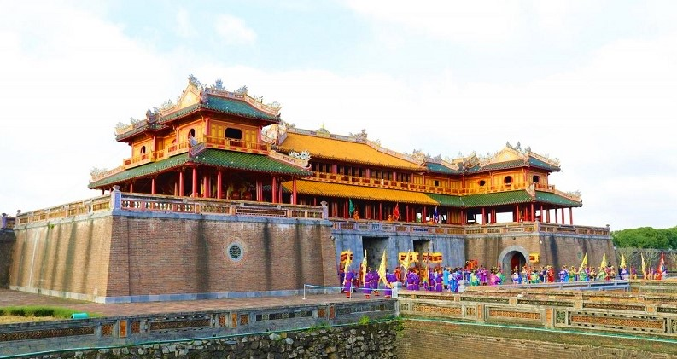
CỐ ĐÔ HUẾ

Slide 7

CHỢ BẾN THÀNH

Slide 8


Slide 9




Hoạt động 1
Tìm ý, lập dàn ý

Slide 10

ĐỀ BÀI
Dựa vào kết quả quan sát ở Bài viết 3 (trang 14), em hãy tìm ý và lập dàn ý cho bài văn tả một phong cảnh mà em thích

Slide 11
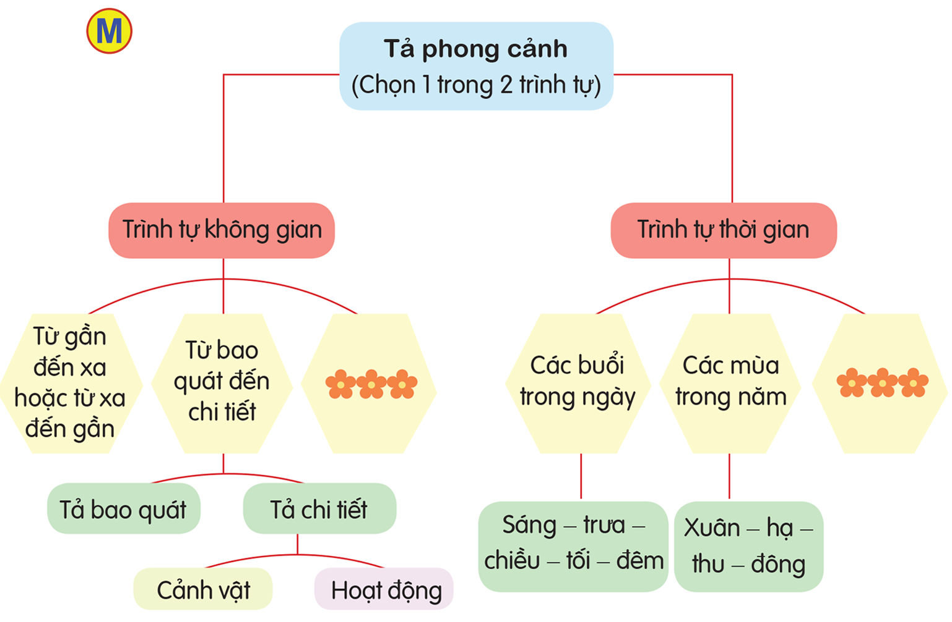
1. Sử dụng sơ đồ tư duy để tìm ý
Nối các từ khóa có quan hệ gần nhất với nhau.
Bỏ bớt những từ không cần thiết.
Sắp xếp lại các từ khóa theo thứ bậc từ ý lớn đến ý nhỏ.

Slide 12

2. Lập dàn ý
Mở bài: Giới thiệu bao quát về phong cảnh.
Thân bài: Tả phong cảnh theo trình tự không gian hoặc trình tự thời gian.
Kết bài: Nêu cảm nghĩ của người viết.

Slide 13

Em hãy chia sẻ bài làm của mình với cả lớp.

Slide 14

Hoạt động 2
Hoàn thiện dàn ý

Slide 15

Các em hãy lập dàn ý từ sơ đồ ý.

Slide 16


Slide 17








Chuẩn bị bài
Trao đổi:
Bác Hồ của em.
Hoàn thiện
dàn ý.

Slide 18



Slide 19


